Slide 1
OBSERVATORIO DEL ESTADO NACIONAL GOBIERNO Y ADMINISTRACIÓN NACIONAL 2015 - 2017 CABA, julio de 2018.

Slide 2
¿Qué observamos?
Transferencias a provincias
Evolución del Presupuesto Nacional
Programa de Participación Público Privada
Organización administrativa y empleo público
Gobierno Abierto

Slide 3
Transferencias a provincias

Slide 4
Evolución de las transferencias de capital y corrientes
Total general y total sin incremento de CABA, Buenos Aires y Córdoba
Años 2015/16/17 - en millones de $ constantes de 2017 ⁽¹⁾
Nota (1): Actualizado por índice mayorista INDEC.
Fuente: Elaboración propia a partir de datos del SIDIF.

Slide 5
Evolución transferencias de capital y corrientes Total general y total sin CABA, Buenos Aires y Córdoba Años 2015/16/17
Antes del acuerdo con el FMI ya habían bajado las transferencias (-8%) que en el total se ocultaba por el SOBREGIRO a CABA, Buenos Aires y Córdoba.
No se observa un criterio de ajuste: parece responder a la capacidad de negociación de cada provincia.
Prestaciones y programas: la mayoría de las provincias no tiene capacidad fiscal para continuarlos sin la Nación.

Slide 6
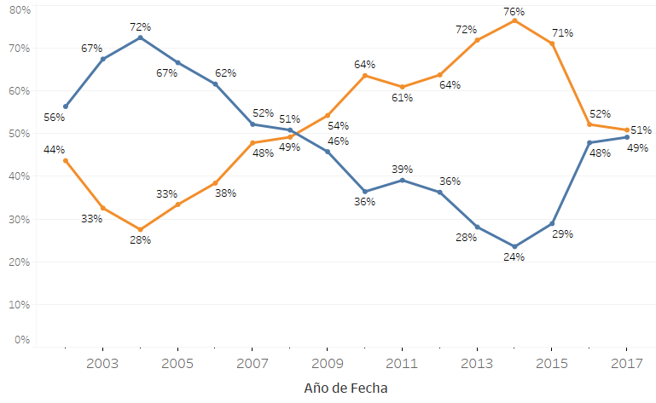
Evolución de la participación porcentual de las transferencias corrientes (azul) y de capital (naranja)Años 2001/2017
Disminuyó la cantidad y cambió la calidad del gasto:
- En dos años, 25% de reducción de transferencias de capital.
- Patrón histórico de gobiernos de derecha: reducción de gastos de capital.

Slide 7
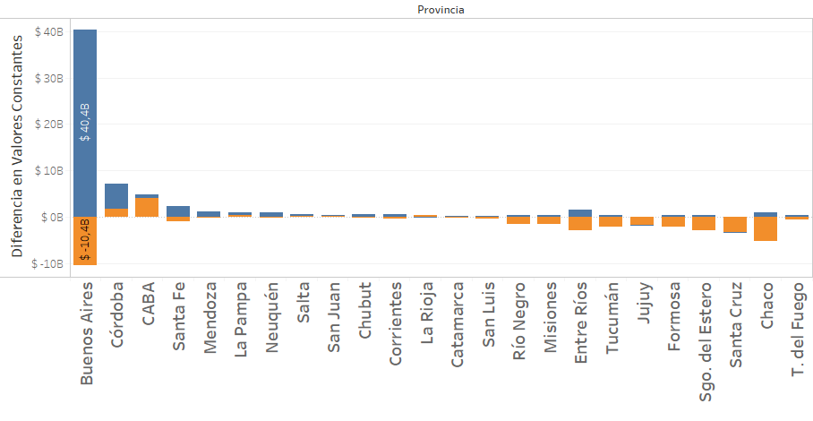
Evolución de las transferencias corrientes (azul) y de capital (naranja) para cada jurisdicción. Años 2015/17.
Nota: En miles de millones de $ constantes de 2017. Actualizado por índice mayorista INDEC
Fuente: Elaboración propia a partir de datos del SIDIF.

Slide 8
Evolución de transferencias 2015 - 2017
Salvo en CABA, Bs. As. y Córdoba, se redujeron las transferencias presupuestarias a las provincias.
El aumento para CABA y Buenos Aires se une a mejoras en otros recursos de origen nacional (coparticipación a CABA, ayudas extraordinarias a Bs. As., préstamos nacionales).
Se ha incrementado la discrecionalidad
en la asignación de fondos.

Slide 9
Presupuesto público

Slide 10
Gastos de capital
Análisis Presupuestario
Gasto de capital como proporción del total del gasto de la APN
Cuánto se gasta
16,8%
9%
6,5%
hasta el 2003
kirchnerismo
Macri

Slide 11
Gastos de capital
Análisis Presupuestario
Cuánto se gasta
A lo largo de 12 años, el kirchnerismo impulsó un aumento significativo del gasto de capital como proporción del gasto público total.
16,8%
Durante el gobierno de Macri, se registra una importante reducción del peso de la inversión pública en el presupuesto nacional, comprometiendo el desarrollo del país.
6,5%

Slide 12
Gastos de capital
Gasto de capital como porcentaje del PIB
3,91% (SPN) 4,17% (APN)
Cuánto se gasta
Gasto de capital del Sector Público Nacional (SPN)
Gasto de capital de la Administración Pública Nacional (APN)

Slide 13
Gastos de capital
Gasto de capital como porcentaje del PIB
Cuánto se gasta
El gasto de capital de la Administración Pública Nacional (APN) superó el 4% del PIB en 2014.
El gasto de capital del Sector Público Nacional (SPN)* se ubicó en un promedio de 3% del PIB para las dos gestiones de CFK.
*SPN: APN + universidades, empresas públicas, fondos fiduciarios y otros.
Si se considera la inversión pública total (incluyendo las provincias), el porcentaje supera el 4% desde el año 2009.

Slide 14
Gastos de capital
Gasto de capital como porcentaje del PIB
Cuánto se gasta
4%
3,5%
Proyectos de Participación Público Privada
Esperado
$250.000 M
Licitado
$50.000 M
1,5%

Slide 15
Gastos de capital
Gasto de capital como porcentaje del PIB
Cuánto se gasta
Aún si se realizaran los proyectos previstos de Participación Público Privada por 250.000 M, solo se alcanzaría el 3,5 % de gastos de capital como porcentaje del PBI.

Slide 16
Gastos de capital
Gasto de capital por finalidad como porcentaje del PIB
Energía, combustibles y minería
Comunicaciones
Transporte
Ecología y medio ambiente
Agricultura
Industria
Comercio, turismo y otros servicios
Seguros y finanzas
En qué se gasta
Salud
Promoción y asistencia social
Seguridad social
Educación y cultura
Ciencia y técnica
Trabajo
Vivienda y urbanismo
Agua potable y alcantarillado
Otros servicios urbanos

Slide 17
Gastos de capital
Gasto de capital por ubicación geográfica
CABA
PROV. BS. AS.
INTERPROVINCIAL
Dónde se gasta

Slide 18
Gastos de capital
Gasto de capital por ubicación geográfica
En el Presupuesto 2018, los principales proyectos de inversión pública ($50.000 M) se concentran en:
Provincia de Buenos Aires: 25%
Provincias de Santa Fe: 11%
Río Negro: 9%
Córdoba: 5%
CABA: 4,8%
Dónde se gasta

Slide 19
Gastos de capital
Gasto de capital por jurisdicción de la APN
Ministerio de Planificación
Obligaciones a/c Tesoro
Quiénes gastan

Slide 20
Gastos de capital
Dimensión 2: Análisis Presupuestario
Qué instituciones concentran el gasto de capital
Previo a 2003-2015 se observa una dispersión del gasto de capital en diversas instituciones de la APN.
Durante el 2003-2015 el gasto de capital se concentra en el Ministerio de Planificación Federal y, en menor medida, en Obligaciones a Cargo del Tesoro.
Quiénes gastan
2016-2017: Indicios de regreso de la dispersión institucional.

Slide 21
Gastos de capital
Gasto de capital por jurisdicción de la APN
En el Presupuesto 2018, los principales proyectos de inversión pública ($50.000 M) se concentran en:
Ministerio de Transporte: 70%
Ministerio de Educación: 4,6%
Ministerio de Energía y Minería: 4,4%
Ministerio de Ciencia, Tecnología e Innovación Productiva: 4,2%
Ministerio del Interior, Obras Públicas y Vivienda: 3%
Quiénes gastan

Slide 22
Participación Público Privada

Slide 23
Participación Público Privada
Obras que, al ser financiadas por empresas privadas, no figuran como gasto en el presupuesto.
Los instrumentos de pago son títulos emitidos por fideicomisos, por lo que no se consideran deuda pública.
Empresas fijan el precio de las obras, mucho más alto.
Posibilidad de renegociación de los contratos, transfiriendo al gobierno los riesgos del financiamiento.

Slide 24
Participación Público Privada
Reduce la competencia por costos de transacción y complejidad del proceso, limitando el número de empresas participantes.
Usuarios finales: pagan más por los servicios.
Gobiernos posteriores atados a compromisos previos
entre el Estado y el sector privado: gobiernos “capturados” por negocios empresarios.

Slide 25
Proyectos PPP autorizados - Ley de Presupuesto 2018
Mayo 2018
PROYECTOS PPP | $ a pagar en 2018 y 2019 | $ a pagar en el 2020 | $ a pagar desde 2021 hasta 2034
Ministerio de Justicia y Derechos Humanos - Cárceles, 3 proyectos- Pcia de Bs As | 0 | 0 | 87.655.811.179
Ministerio del Interior - Hospitales - 6 en Pcia de Buenos Aires y 1 en Neuquén | 0 | 0 | 48.320.567.916
Ministerio de Transporte - Rutas y Autopistas - 29 proyectos | 0 | 43.614.253.820 | 655.445.923.680
Ministerio de Energía y Minería - 9 proyectos | 0 | 0 | 182.214.560.633
Ministerio del Interior - Viviendas | 0 | 0 | 115.048.971.229
Ministerio del Interior - Programa 73 Recursos Hídricos (40 proyectos) | 0 | 0 | 700.689.913.192
Ministerio de Transporte - RER /Trenes (8 proyectos) | 0 | 0 | 343.180.989.161
Ministerio de Ambiente y Desarrollo Sustentable | 0 | 0 | 8.441.058.078
TOTAL | 0 | 43.614.253.820 | 2.140.997.795.068

Slide 26
Contratos PPP en marcha
Mayo 2018
 | Monto | Estado de Avance
Red Autopistas y Rutas Seguras Etapa 1 | U$ 6.000 M + U$ 2.000 M | 32 ofertas de 10 consorcios
Red de Expresos Regionales - Etapa 1 | U$ 1.069 M | Contrato
Eficiencia Energética en Espacios Públicos – Etapa 1 | $ 50.000 M | En proceso de licitación
Red de Transmisión Eléctrica – Etapa 1 | U$ 1.000 M | Información preliminar
Nota: las obras previstas en presupuesto 2018 que se han desfinanciado a partir del ajuste están migrando al formato PPP.

Slide 27
Organización administrativa Empleo público

Slide 28
La modernización según Cambiemos
Doctrina que se invoca: Nueva Gestión Pública
No se reconocen otras teorías administrativas.
Encubre la convicción que los anima: el Estado Mínimo.
Solución tecnológica “externa”
Contrato de consultoras y ONG.
Compra de hardware y software propietario.
Un Plan Federal con vocación unitaria
Iniciativas “bajadas” a provincias y municipios
El ajuste como dimensión inevitable

Slide 29
En teoría… Compromiso Federal para la Modernización del Estado (2016) COMPROMISO 2: Jerarquizar el empleo público.
La modernización según Cambiemos
Desarrollar la carrera administrativa, basada en el mérito y las competencias.
Plan Federal de Capacitación y Desarrollo para los empleados públicos, con foco en la Alta Dirección Pública.
Promover el ingreso al Estado por concursos públicos y transparentes..

Slide 30
Propuestas del gobierno nacional
COMPROMISO FEDERAL PARA LA MODERNIZACIÓN DEL ESTADO
Abril 2017
CONSENSO FISCAL 2017
Noviembre 2017
Plan de MODERNIZACIÓN DEL ESTADO
Decreto 434/2016
CONSEJO FEDERAL DE MODERNIZACIÓN (COFEMOD) / PROYECTO LEY MODERNIZACIÓN
Marzo 2018
PLAN DE RETIROS VOLUNTARIOS
Dec. 263/18

Slide 31
Negociación colectiva en la Administración Pública Nacional
Creación del Ministerio de Modernización. Decreto N° 13/15
Absorbe la Secretaría de la Gestión Pública.
Desplaza a la Jefatura de Gabinete de Ministros como actor central en el proceso de negociación.

Slide 32
Ministerio de Modernización. Subsecretaría de Rel. Laborales y Fortalecimiento del Servicio Civil
Negociación colectiva en la Administración Pública Nacional
Asignación de competencias específicas separadas de las políticas de empleo público.
Asume la negociación colectiva como herramienta frente al conflicto frente al ajuste y no como ámbito de acuerdo paritario respecto de políticas de empleo.

Slide 33
Desactivación de comisiones
No funcionan institutos paritarios creados por el CCT general
Comisión de igualdad de oportunidades y de trato (CIOT)
Comisión de condiciones y medio ambiente de trabajo (CyMAT)
Comisión permanente de aplicación de relaciones laborales (COPAR)
No ha avanzado en mecanismos de resolución de conflictos, creados por normativa.

Slide 34
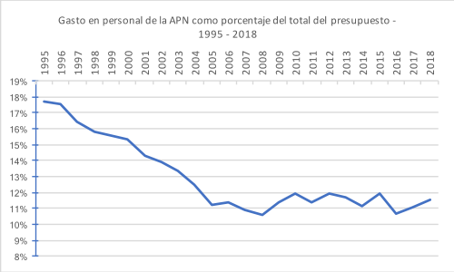
Relación Empleo Público / Presupuesto nacional
Fernando de la Rúa
Eduardo Duhalde
Néstor Kirchner
Cristina Fernández
Mauricio Macri
Carlos Menem

Slide 35
Despidos en la Administración Pública Nacional
ÁREA
Agroindustria | Presidencia y Jefatura | Desarrollo Social | CNEA
Congreso de la Nación | ANMAC ex RENAR | Economía | INTI
Parques Nacionales | Superint. Seguros | Educación | ANSES
Casa de la Moneda | Vialidad Nacional | Industria | ACUMAR
Fabricaciones Militares | Inspecc. Gral. Justicia | Justicia | AFSCA
Seguridad | Dir. Nac. Migraciones | Salud | YCRT
Lotería Nacional | Energía - Minería | Ambiente y Desarrollo | ORSNA
Anlis Malbrán | Comercio Exterior | DDHH | RENATEA
Biblioteca Nacional | Cultura - CCK - Museo Malvinas | Teatro Cervantes | OCCOVI
Interior | Trabajo | Planificación Obras Públicas | PROMEBA
Relaciones Exteriores | Hábitat y Vivienda | TELAM | SEDRONAR

Slide 36
Despidos en la Administración Pública Nacional
Dic. 2015 – Mar. 2016: 16.545.
Total a Junio 2018: 24.824.
(TELAM y sigue…)
Trabajadores en la calle
Deterioro o desmantelamiento de programas
Menos cobertura territorial
Menos servicios en áreas seleccionadas

Slide 37
Despidos en la Administración Pública Nacional:
Organismos reguladores
Desmantelamiento de organismos que ejercen funciones de regulación y control.
Esto supone la ideología del AUTOCONTROL
del prestador privado de la política.
Se abandona incluso el rol regulador y controlador del Estado establecido en la década del 90.

Slide 38
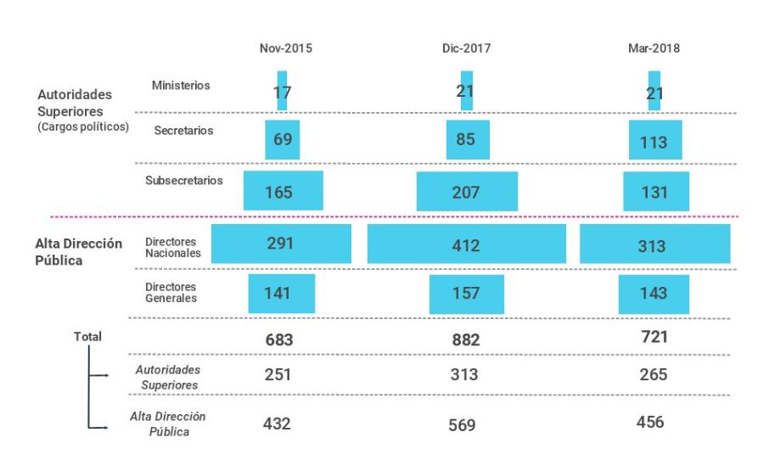
Aumento de la Alta Dirección Pública
CIPPEC. GPS del Estado: Radiografía 2017/2018. Julio 2018.

Slide 39
“Este Gobierno no achicó el Estado, hay una superestructura política mucho más densa.” Oscar Oszlak. Reportaje de INFOBAE, 21 de julio 2018.

Slide 40
Gobierno Abierto

Slide 41
¿Qué es el Gobierno Abierto?
En teoría, es el protagonismo social a través de la
Transparencia
Participación
Colaboración
para gobernar lo público.

Slide 42
Iniciativas seleccionadas
Ley de Acceso a la Información Pública 27.275
III Plan Nacional de Acción de Acción de Gobierno Abierto elevado a la Alianza para el Gobierno Abierto - Open Government Partnership
Plan de Apertura de Datos (Decreto Nº 117/16) que se materializa en el Portal Nacional de Datos Públicos (Datos Argentina) (www.datos.gob.ar).

Slide 43
Ley de Acceso a la Información Pública 27.275
B.O. 28/3/17, reglamentada por Decreto 206/2017
Doctrina alineada a estándares internacionales y enfoque de DDHH.
Órgano Aplicación: Agencia de Acceso a la Información Pública (AAIP)
Tiene a su cargo también protección de datos personales y funcionamiento del Registro Nacional "No Llame".

Slide 44
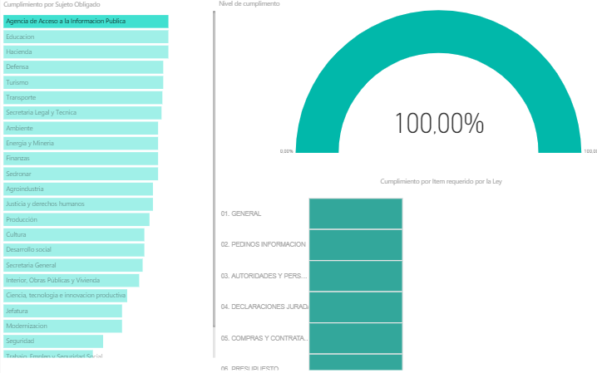
“Cumplidores” de la ley Acceso a la Información Pública
Ministerios de Educación y Hacienda y… la propia AAIP:
100% de cumplimiento.
Fuente: https://www.argentina.gob.ar/aaip/accesoalainformacion/transparenciaactiva

Slide 45
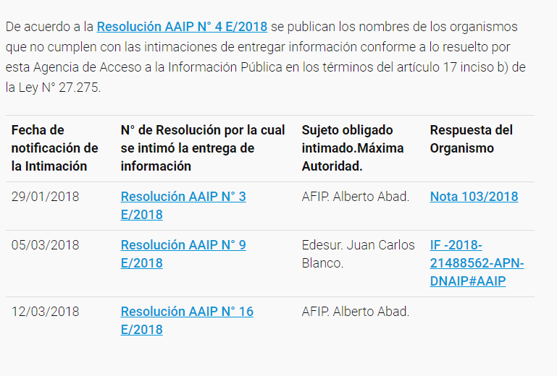
“Incumplidores” de la ley Acceso a la Información Pública
AFIP – EDESUR
TRES resoluciones de intimación de la AAIP desde la entrada en vigencia de la ley (setiembre de 2017).
https://www.argentina.gob.ar/que-organismos-no-cumplen-con-la-ley-de-acceso-la-informacion-publica

Slide 46
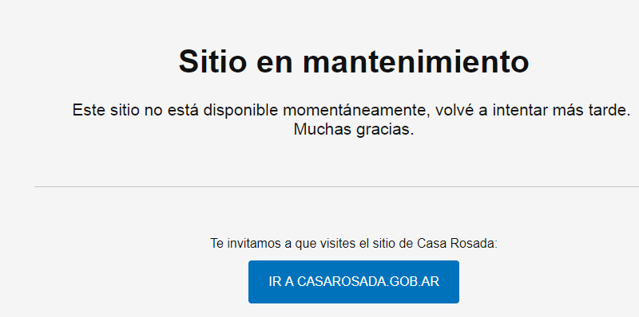
“Incumplidores” de la ley Acceso a la Información Pública
Las tres intimaciones en un lapso menor a 45 días (primer trimestre de 2018).
Número insignificante de intimaciones.
Dos son contra un mismo organismo (AFIP) y una contra EDESUR.
“Respuesta del organismo”:
Fecha consultas 25/06/18 - 13/07/18

Slide 47
III Plan Nacional de Acción de Gobierno Abierto
Presentado frente a Alianza para el Gobierno Abierto -OGP-.
P. Ejecutivo Nacional 33 compromisos con hitos de cumplimiento,
algunos irrelevantes (reuniones, convenios).
OSC de participación frecuente:
Poder Ciudadano
Asociación Civil por la Igualdad y la Justicia (ACIJ)
Fundación Directorio Legislativo
Centro de Implementación de Políticas Públicas para la Equidad y el Crecimiento (CIPPEC)

Slide 48
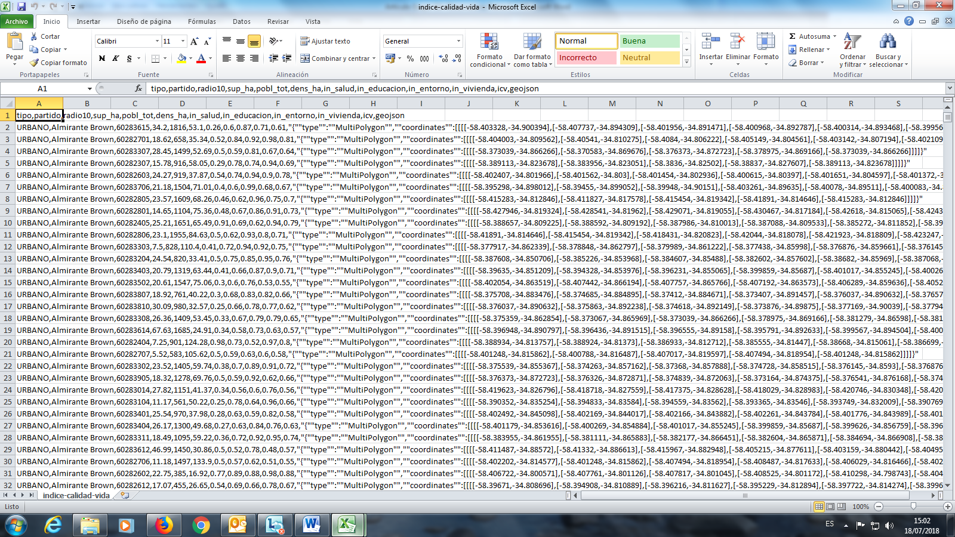
Portal de Datos Públicos: Datasets
Dataset del Índice de Calidad de Vida Cuenca Matanza Riachuelo

Slide 49
Acceso a la Información Pública
Información Pública sin control exhaustivo.
Hitos irrelevantes.
DATASETS de difícil acceso y lectura.
¿Estamos ante una estrategia de presentar sin mostrar?
¿Nos muestran lo irrelevante para esconder lo importante?

Slide 50
La ley como discurso modernizador.
Confusión o acceso dificultoso a información clave. Estrategia de MOSTRAR PARA OCULTAR.
ONG validantes de una apertura que escatima información de interés.

Slide 51
Reflexiones finales

Slide 52
Nos preguntamos
¿Tienen un Plan de Gobierno o Plan de Negocios?
Consultoras, ONG, Participación Público Privada:
Estado “capturado”.
Estado Gerencial Policial garante de negocios privados.

Slide 53
Nos preguntamos
¿Por qué se insiste en el discurso modernizador?
Porque creen que el Estado es la pesada carga de los privados.
Porque administran el Estado como una empresa más.
Porque sirve para justificar el AJUSTE.
Porque así encubren una ADMINISTRACIÓN PARALELA que se construye a través de la captura de cargos directivos y nuevos contratos.

Slide 54
Nuestras certezas
Un Estado al servicio de la Sociedad, presente, eficaz y eficiente, no se logra con ajuste sino con:
Un PROYECTO DE GOBIERNO.
Un liderazgo efectivo.
El reconocimiento de los trabajadores públicos.
Una vocación federal.
Cobertura del territorio.
UN COMPROMISO IRRENUNCIABLE CON LO PÚBLICO.

Slide 55
OBSERVATORIO DEL ESTADO NACIONAL
www.equiposweb.com.ar
estado@institutopatria.com.ar

